Slide 1

EQUIPO PRIMARIO GINECOLOGIA MES DE FEBRERO CON DATOS DE ENERO 2026
PRESENTA
SHARON KATHERINE ACUÑA RUBIANO

Slide 2

ORDEN DEL DIA
1. Verificación de Quorum
2. Revisión de Compromisos
3. Aprobación del acta mes de ENERO de 2026 (disponible en ALMERA)
4. Presentación indicadores ginecología fecha de corte mes ENERO 2026 ( médicos/ enfermería )
5 VIA CLINICA TRANSTORNOS HIPERTENSIVOS DEL EMBARAZO ( internos ginecología )
6 Rol de Enfermeria en EMERGENCIAS OBSTETRICAS asociadas a los transtornos hipertensivos del embarazo -jefe luisa – karen , alexandra gandur *auxilliares enfermeria *
ACTIVIDADES DURANTE EL MES
SIMULACRO TRANSTORNOS HIPERTENSIVOS DEL EMBARAZO
10 FEBRERO VISITA SECRETARIA ISABEL FEBRERO 2026

Slide 3
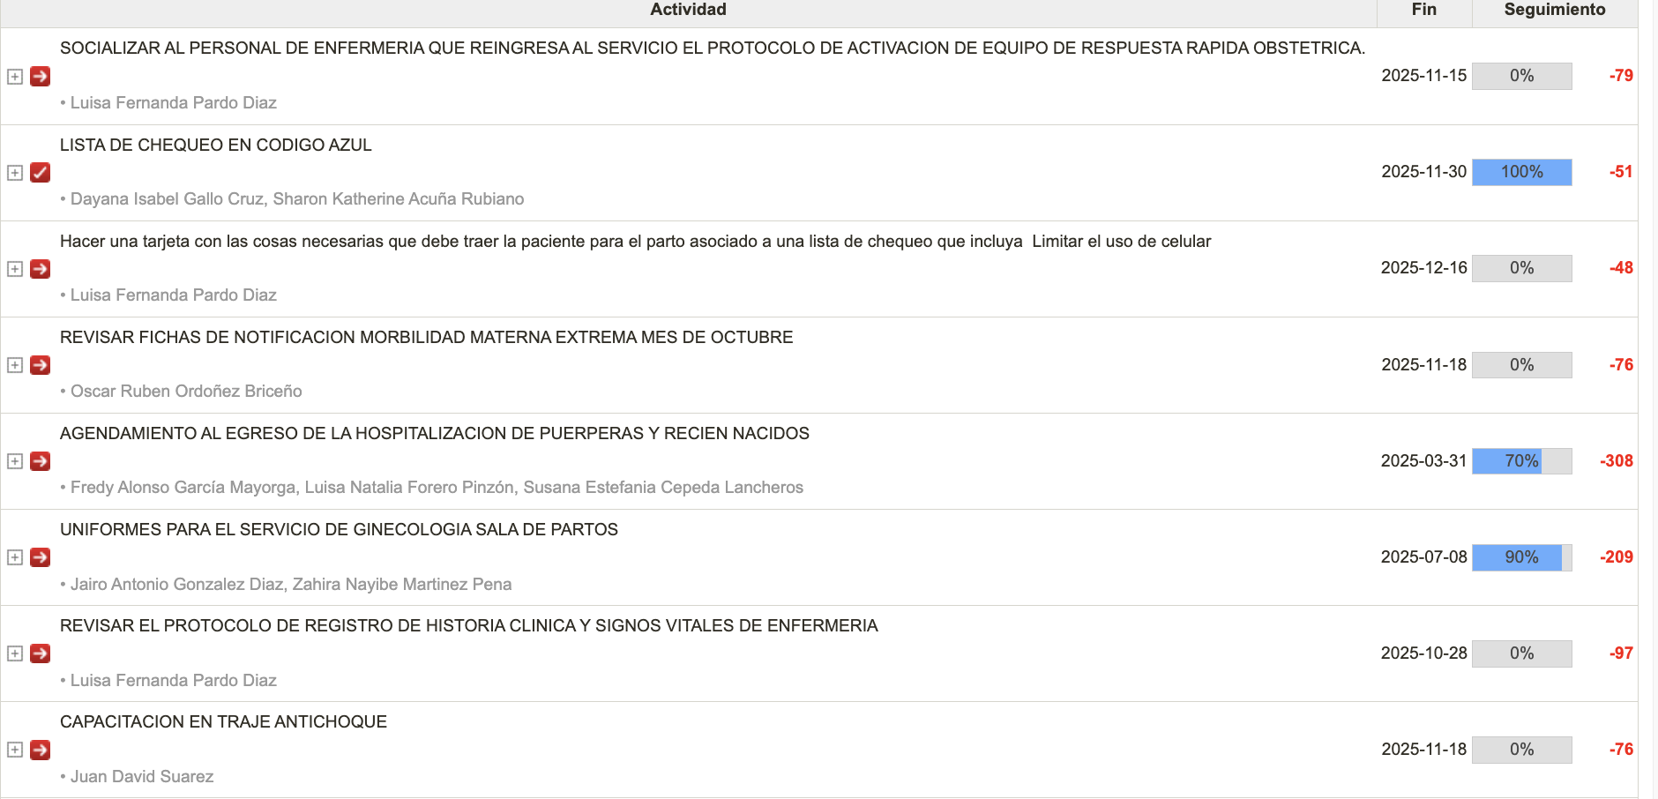
COMPROMISOS

Slide 4
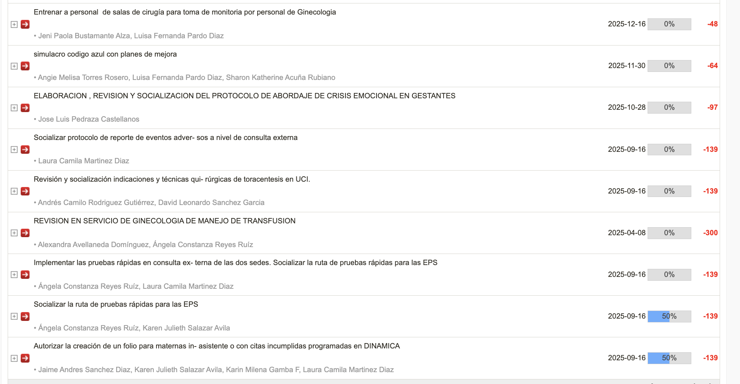
COMPROMISOS

Slide 5
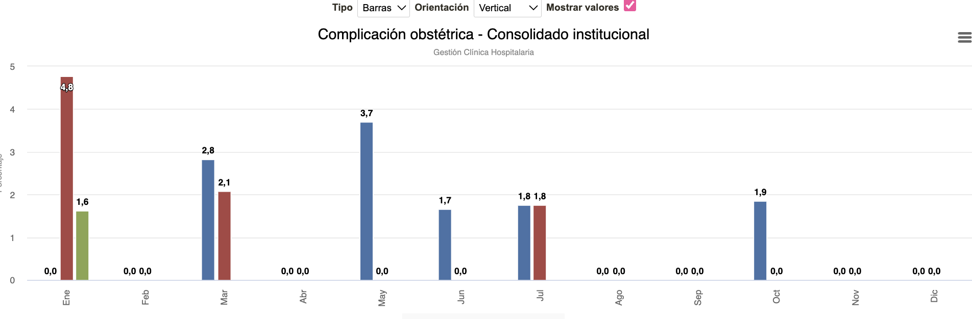
COMPLICACIONES OBSTETRICAS
Fuente : Dinámica Gerencial – sivigila – ALMERA

Slide 6
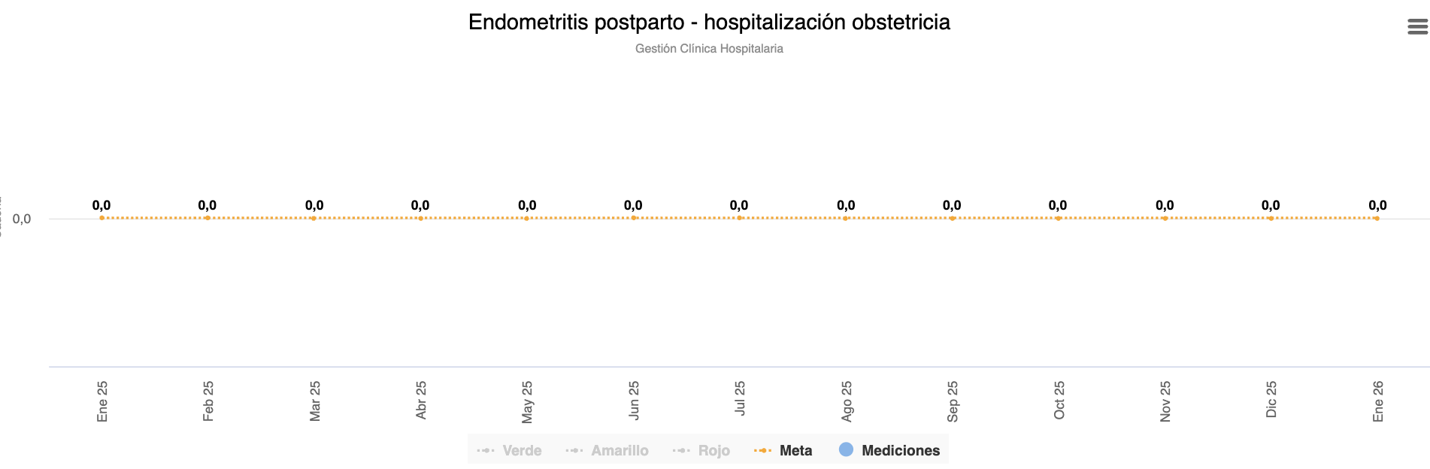
ENDOMETRITIS POS PARTO
Fuente : Dinámica Gerencial – sivigila – ALMERA

Slide 7
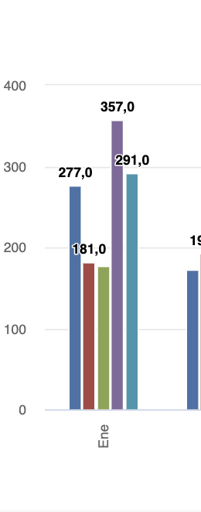
DIAS ESTANCIA EGRESOS OBSTETRICOS
Fuente : Dinámica Gerencial – sivigila – ALMERA

Slide 8
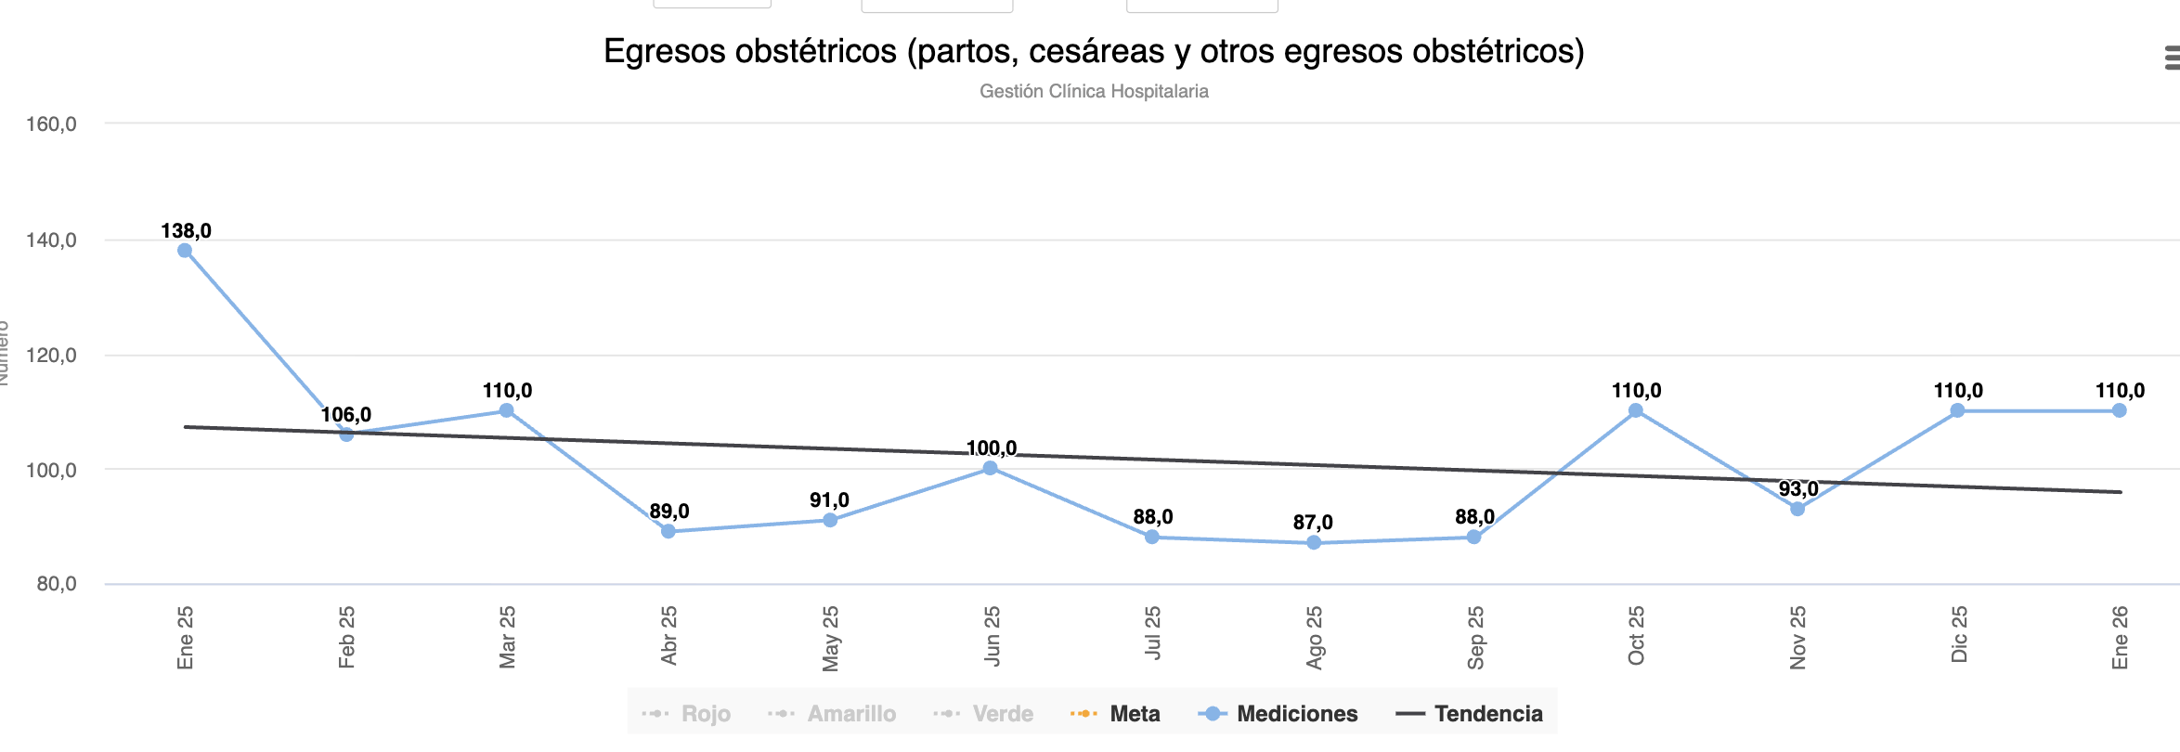
EGRESOS OBSTETRICOS
Fuente : Dinámica Gerencial – sivigila – ALMERA

Slide 9
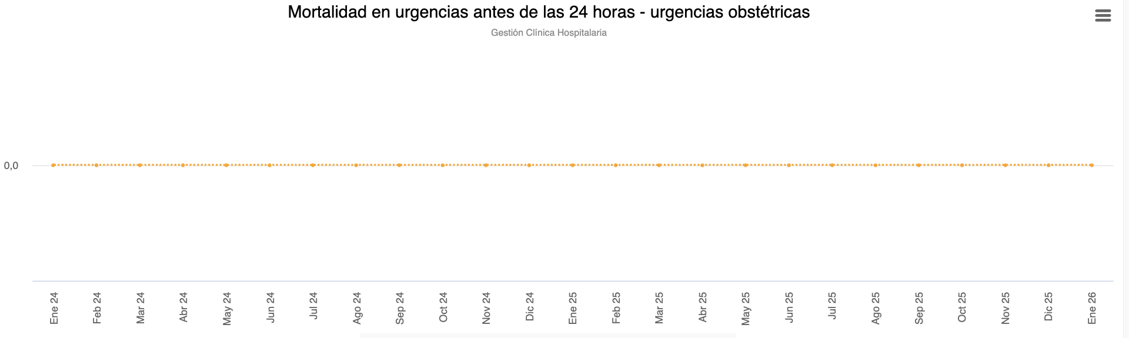
MORTALIDAD ANTES DE LAS 24 HORAS
Fuente : Dinámica Gerencial – sivigila – ALMERA

Slide 10
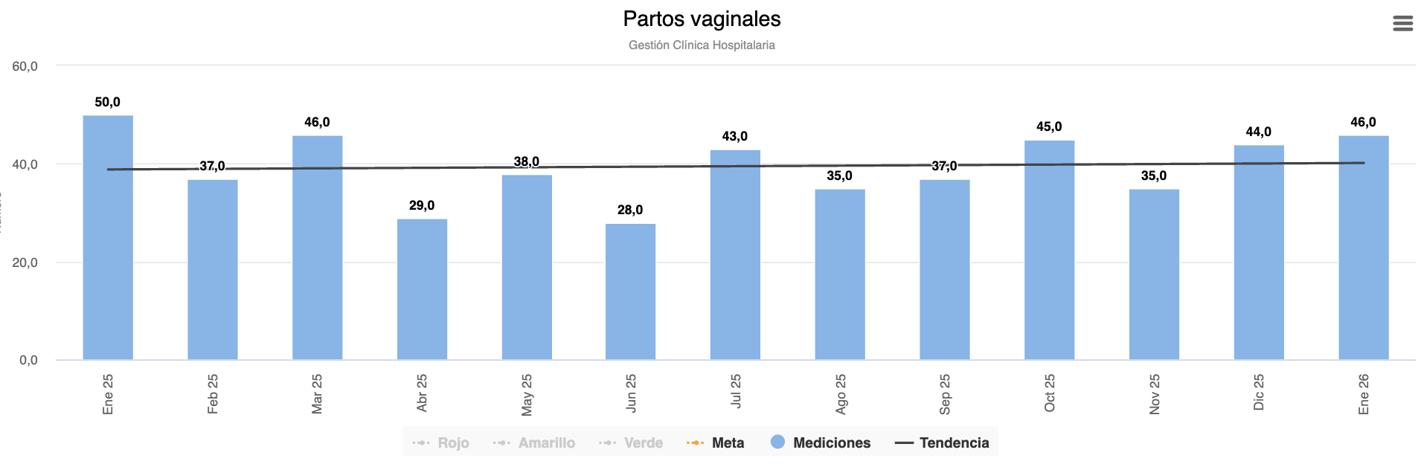
PRODUCCIÓN NACIMIENTOS
46 ( 70 % VAGINALES
Fuente : Dinámica Gerencial – sivigila – ALMERA

Slide 11
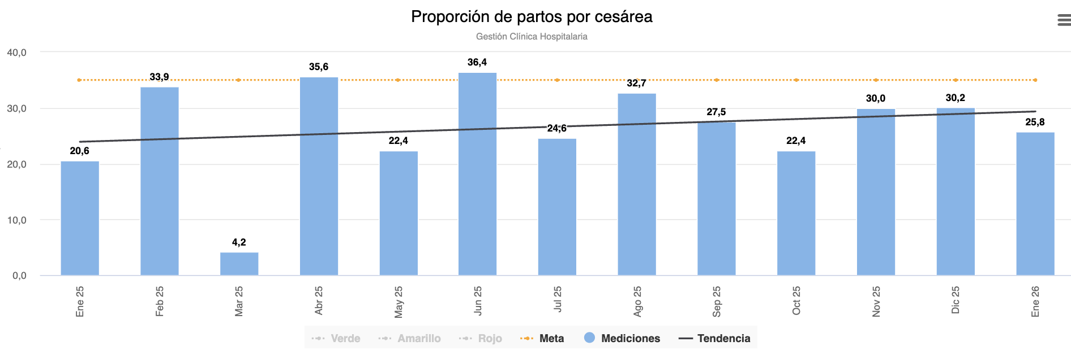
PRODUCCIÓN CESÁREAS
Fuente : Dinámica Gerencial – sivigila – ALMERA

Slide 12
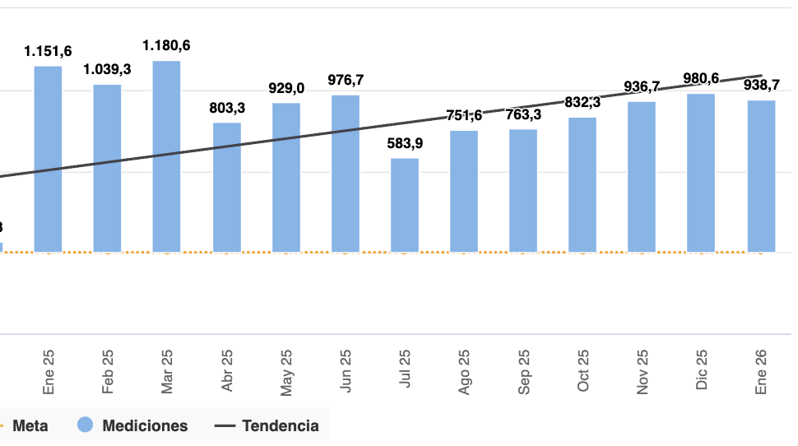
PORCENTAJE OCUPACIONAL
Fuente : Dinámica Gerencial – sivigila – ALMERA

Slide 13
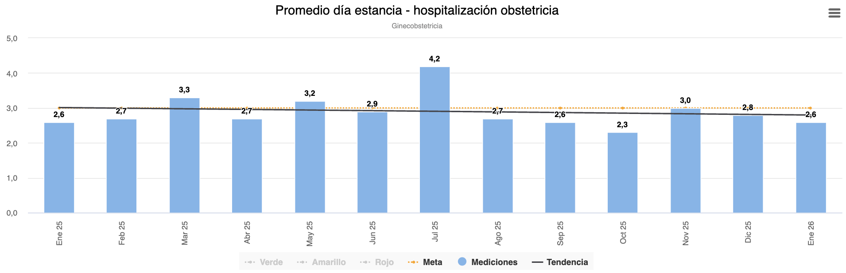
PROMEDIO DIAS DE ESTANCIA
Fuente : Dinámica Gerencial – sivigila – ALMERA

Slide 14
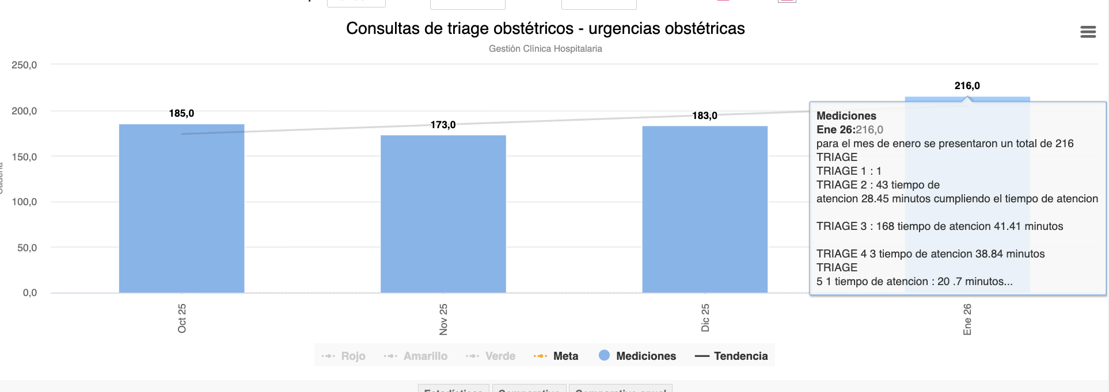
TRIAGE OBSTETRICO
Fuente : Dinámica Gerencial – sivigila – ALMERA

Slide 15
OTROS INDICADORES
INDICADOR | ENERO 2026
REINGRESO / REINTERVENCIONES | 0
MORBILIDADMATERNA EXTREMA | 3 ( PREECLAMPSIA 2 CODIGO ROJO
MORTALIDAD MATERNA / MORTALIDAD NEONATAL | 2 OBITOS
EVENTOS DE SEGURIDAD | 0
ESTANCIA PROLONGADA > 5 DIAS | O
EVENTOS PARA ANALISIS EN COMITÉ DE INFECCIONES | 0
ENDOMETRITIS POS PARTO | 0/62
HISTERECTOMIAS POS PARTO | 0 / 62
Fuente : Dinámica Gerencial – sivigila – ALMERA

Slide 16
INDICADORES MES DICIEMBRE 2025 SERVICIO GINECOLOGIA/NEONATOS
LUISA FERNANDA PARDO
COORDINACION DE ENFERMERIA

Slide 17
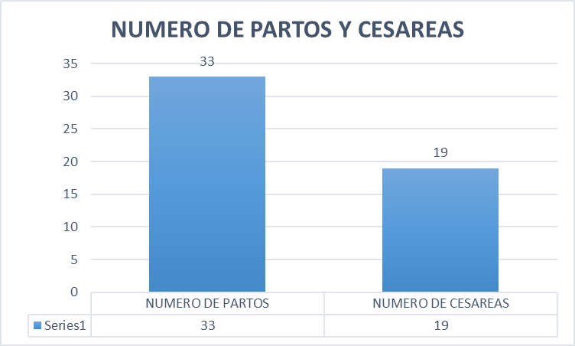

NUMERO DE PARTOS Y CESAREAS
TOTAL: 52
PARTOS: 33
CESAREAS: 19

Slide 18


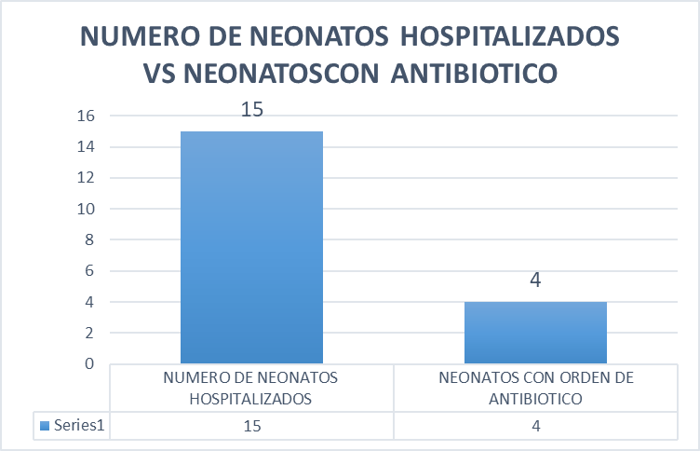
NUMERO NEONATOS HOSPITALIZADOS VS NEONATOS CON ANTIBIOTICO
NUMERO DE NEONATOS HX: 15
NEONATOS CON ORDEN DE ANTIBIOTICO:4
Durante el mes de Diciembre de inicio antibiótico a 4 pacientes ( ampicilina/ gentamicina)tiempo antes de 60 minutos.

Slide 19
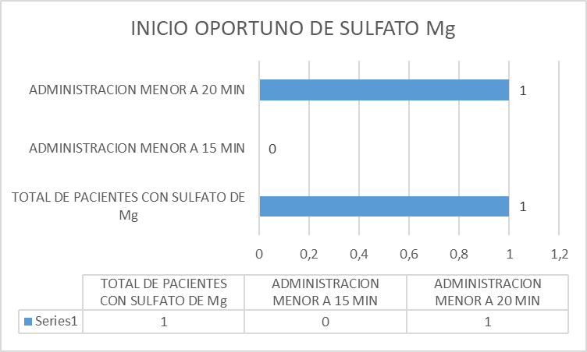

OPORTUNIDAD DE INCICIO DE SULFATO DE MG
TOTAL DE PACIENTES CON INICIO DE SULFATO MG: 1 paciente
MIN

Slide 20
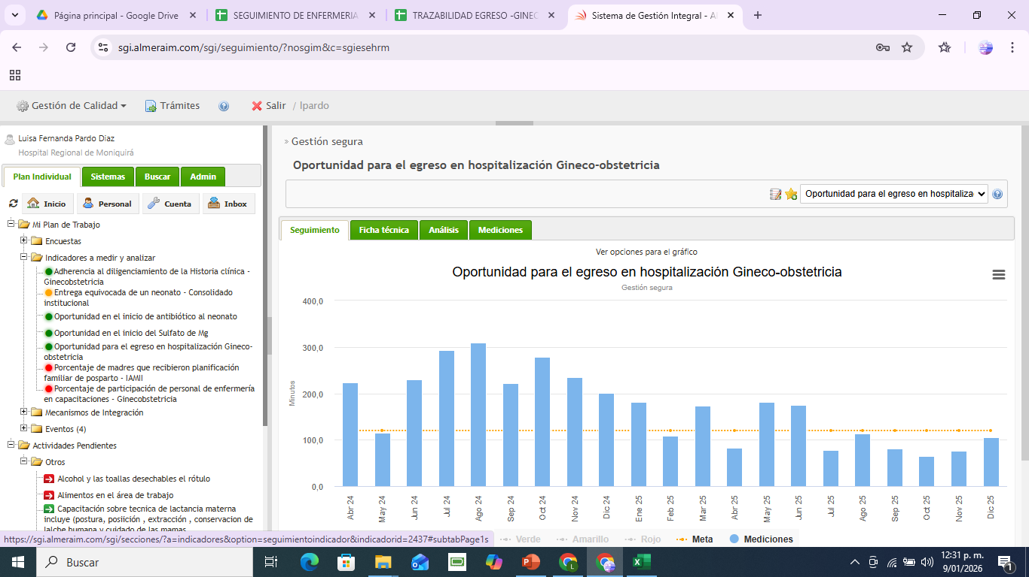
OPORTUNIDAD DE EGRESO DE GINECOLOGIA
Tiempo Noviembre:
75,9 min
Tiempo Diciembre: 105,9 min

Slide 21
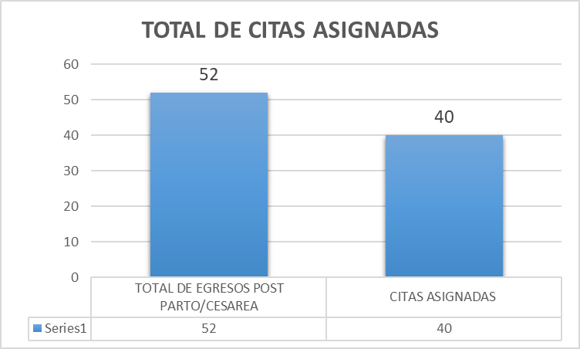

EGRESOS VS ASIGNACION DE CITAS
Ginecología: Se asegura cita de control a diagnósticos de post parto/ pop de cesárea.
No se asignan a pacientes que su centro de atención primario es otro municipio.
Algunos de los egresos se dan fuera del horario establecido pero se asignan posteriormente.

Slide 22

INDICADORES DE PLANIFICACION FAMILIAR
TOTAL DE PARTOS Y CESAREAS: 52 PACIENTES QUE RECIBIERON LA TOTALIDAD DE ASESORIA SOBRE METODOS DE PLANIFICACION

Slide 23
INFECCIONES DEL SITIO OPERATORIO
No se presenta ISO en el mes de Diciembre.
MASTITIS NO PUERPERAL
Se presento 1 pacientes con mastitis en el mes de Diciembre.
ENDOMETRITIS
No se presento durante el mes de Diciembre .

Slide 24
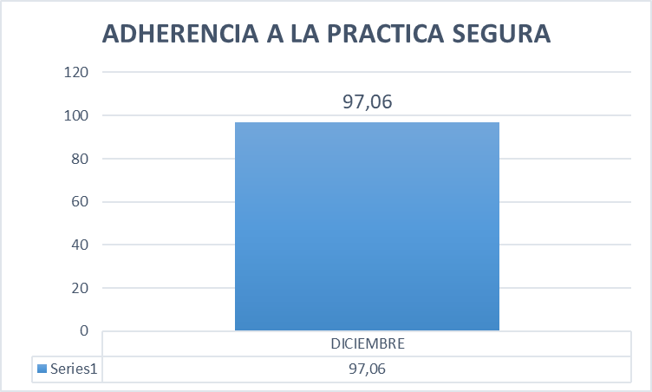
ADHERENCIA PRACTICA SEGURA:GARANTIZAR LA ATENCION SEGURA DE LA GESTANTE Y EL RECIEN NACIDO
MUESTRA: 4
LISTA DE CHEQUEO: 17 PREGUNTAS
2 MOMENTOS
1 MOMENTO: 6 PREGUNTA
2 MOMENTO: 11 PREGUNTAS
Diligenciamiento por parte de medicina, partograma oportunamente según la indicación.
No uso de los campos estériles en el momento de la atención del parto

Slide 25


